Slide 1

2조
프로젝트 명: soodam_2team
이준미, 이다경, 윤선주

Slide 2
CONTENTS
1. 기존 웹 사이트 분석
3. 팀 프로젝트 과정
4. 완성후기
-수담 소개 및
페이지 분석
-역할분담 스토리
-시행착오
(웹 사이트), ( 모바일)
-성격 분석
-휴리스틱
-노력의 흔적
- 최종본 (목업)
- 소감 한마디
2. 리뉴얼 웹 페이지 제작
-리뉴얼 홈페이지 시안 컬러 계획
-리뉴얼 된 사이트 메뉴구성
-리뉴얼 된 디자인 시안

Slide 3
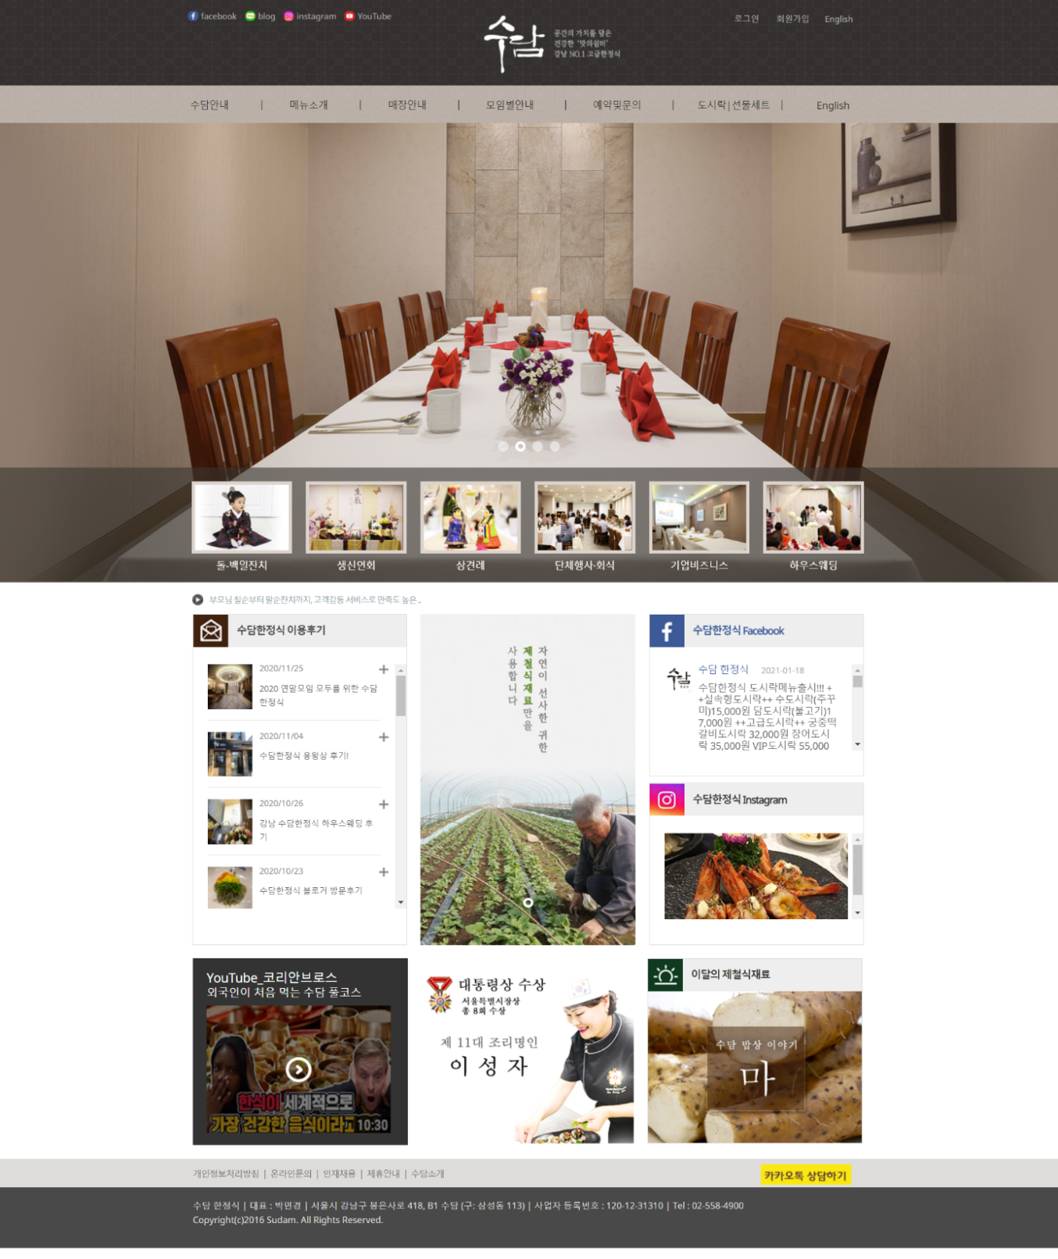
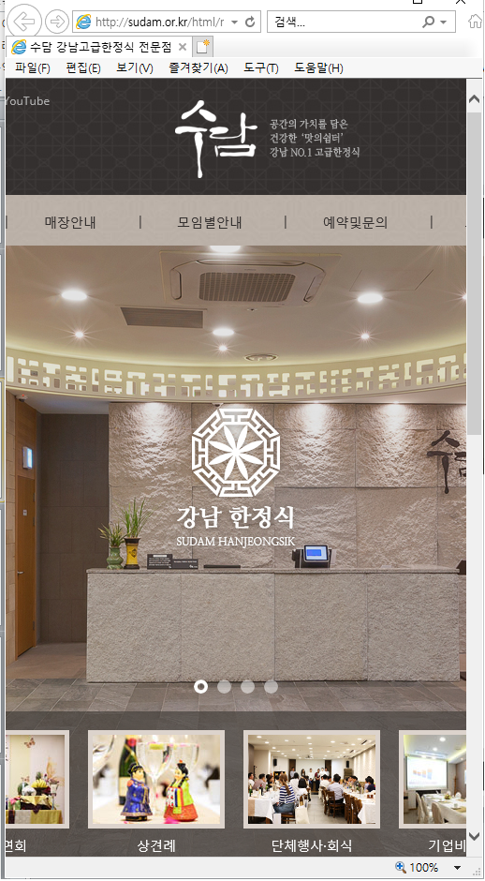
1. 기존 웹 사이트 분석
- 수담 소개 및 페이지 분석
(웹 사이트)
너무 많은 콘텐츠들이
한꺼번에 나열되어있음
목적을 알 수 없는 구성
짧고 부족한 푸터 내용
SNS 아이콘이 상단에 위치하고 있어 찾기 어려움
반응형 웹 사이트가 아님

Slide 4
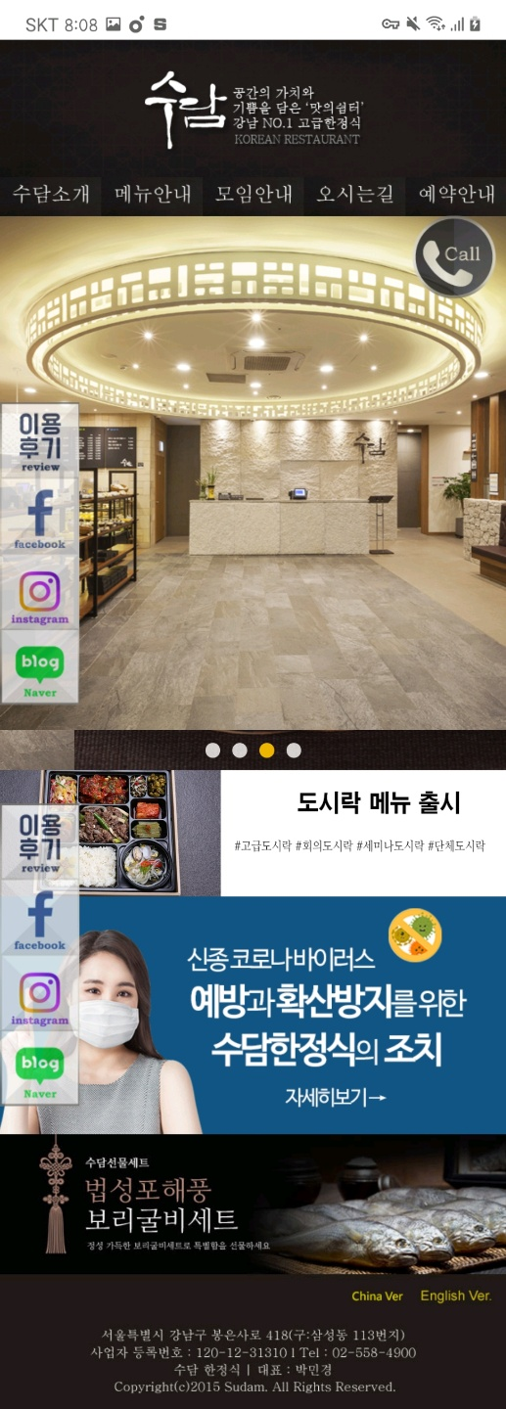
1. 기존 웹 사이트 분석
- 수담 소개 및 페이지 분석
(모바일)
SNS의 위치가 시야를 방해함
상단에 위치한 메뉴들이
조잡해보임
메인 페이지라고 하기에는 부족한 콘텐츠

Slide 5
2. 리뉴얼 웹 페이지 제작
- 리뉴얼 홈페이지 시안 컬러 계획
Main Color/font
수담 로고처럼 차분하고 고급진 느낌의
블랙과 화이트
#FFFFFF
R:255
G:255
B:255
#000000
R:0
G:0
B:0
폰트
Noto-sans ------- 한글폰트
Noto-sans-------영문폰트

Slide 6
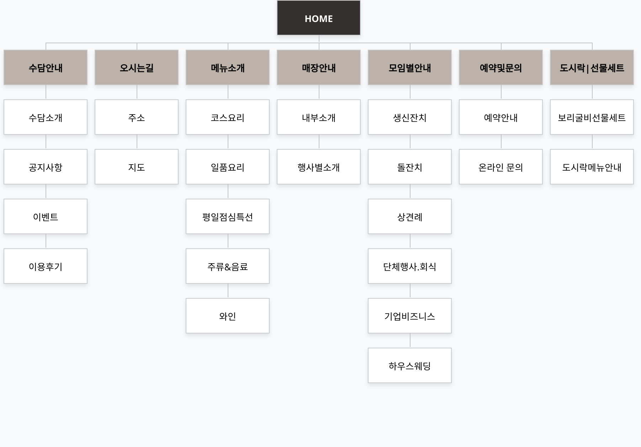
2. 리뉴얼 웹 페이지 제작
- 리뉴얼 된 사이트 메뉴구성
출처 : glooMap

Slide 7
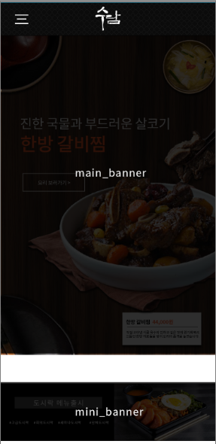
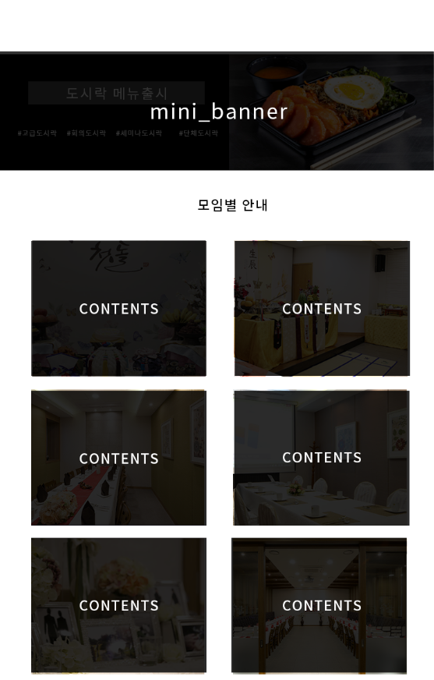
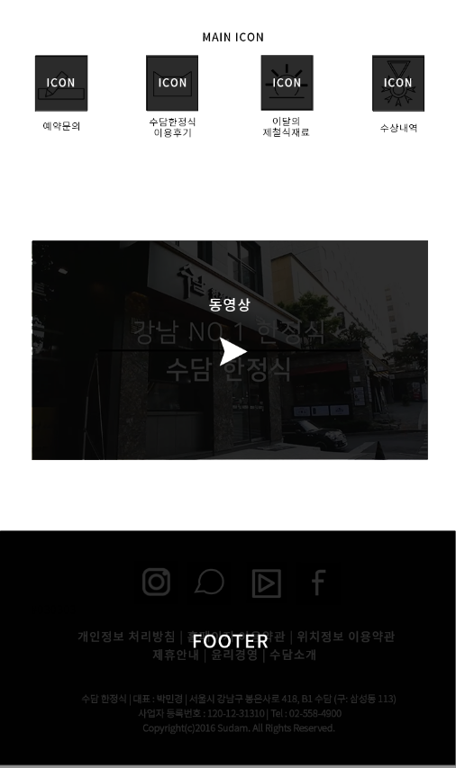
2. 리뉴얼 웹 페이지 제작
- 리뉴얼 된 디자인 시안

Slide 8
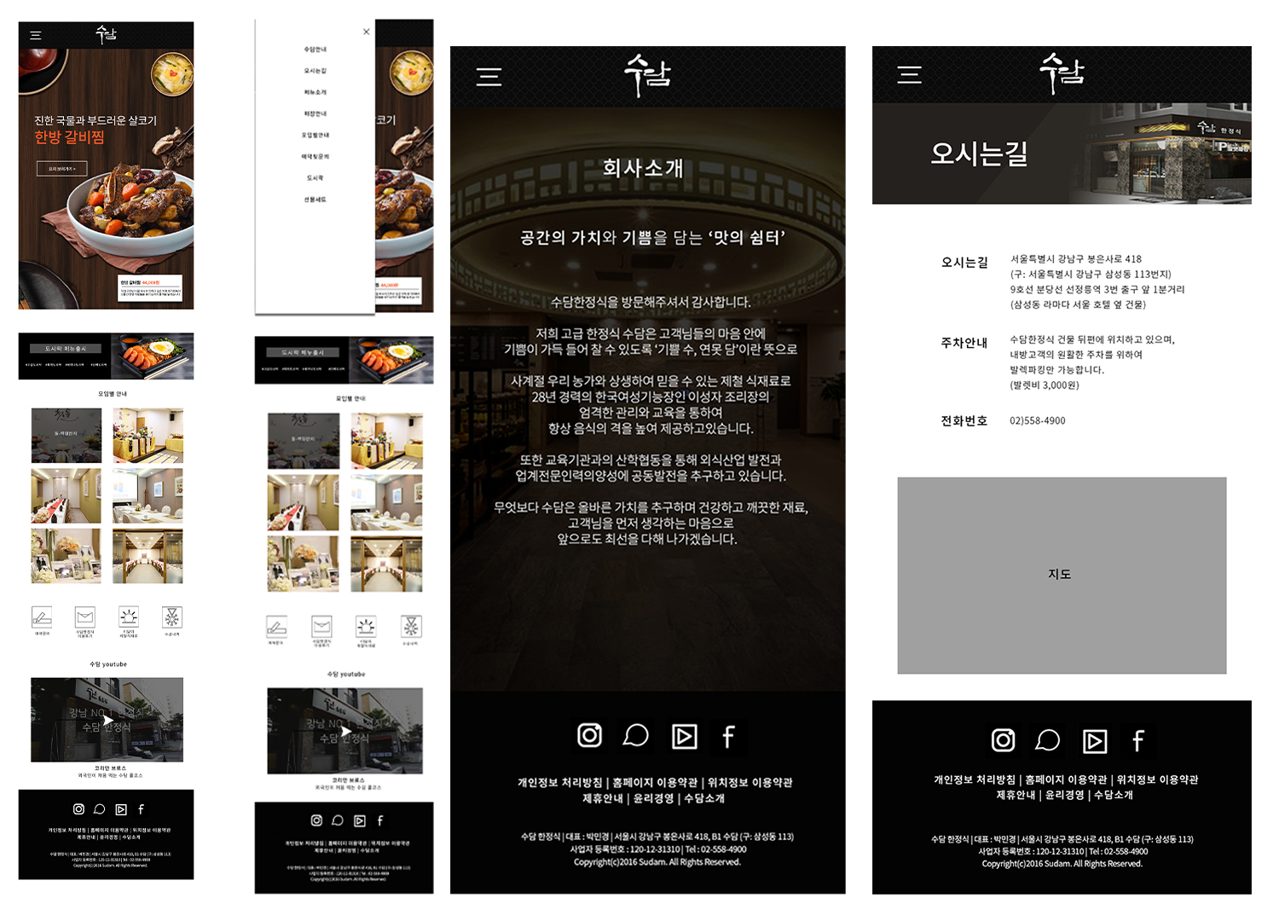
2. 리뉴얼 웹 페이지 제작
- 리뉴얼 된 디자인 시안

Slide 9
3. 팀 프로젝트 과정
- 역할 분담 스토리
이다경
메인 배너, 미니 배너 제작
및 컨텐츠 이미지 수집
윤선주
아이콘 제작 및
띠배너 제작
전체
리뉴얼 홈페이지 정하기
전체
리뉴얼 시안 구상하기
시작
끝
이준미
전체적 리드 및
작품 취합하여 시안 최종 제작
윤선주
PPT 제작
전체
프로젝트 공유를 위해 만든
깃허브에 최종 파일 업로드
이준미
팀원 파일 취합하여 코드 최종 완성
전체
안 되는 부분 서로 의논하며
각자 맡은 부분 코드 완성
전체
각자 파트 나눠서 코딩 시작

Slide 10
3. 팀 프로젝트 과정
- 2조 팀원의 강점과 성격 분석
Communication
feedback
responsibility
Team
Balance

Slide 11
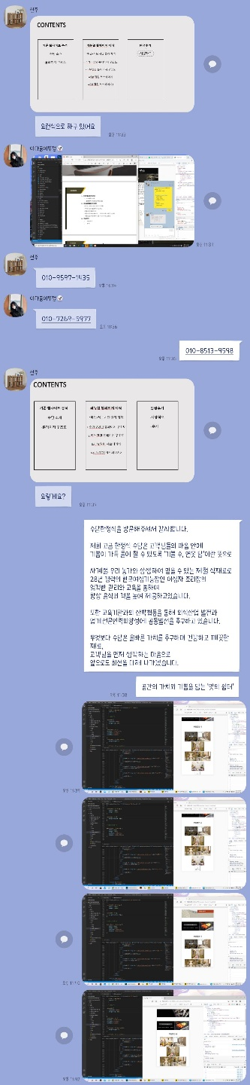
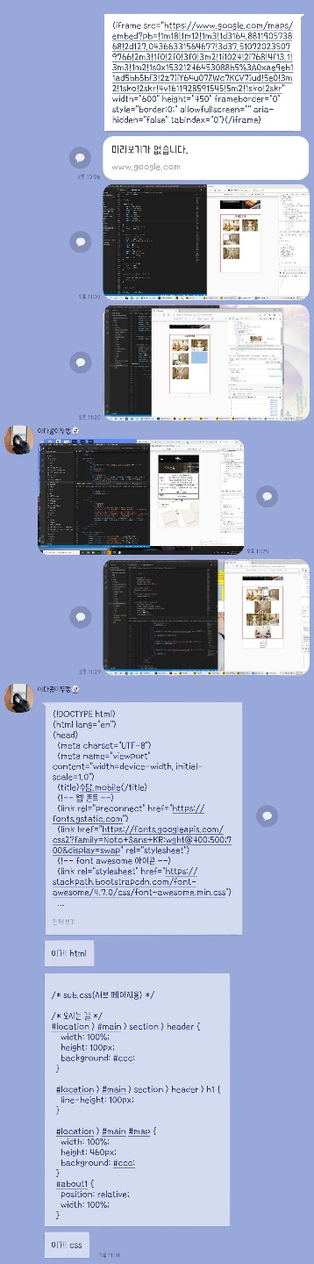
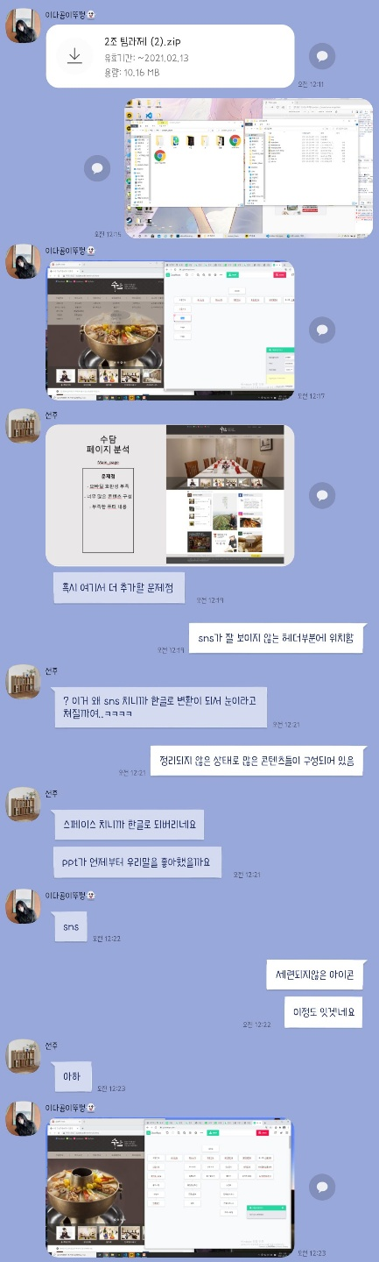
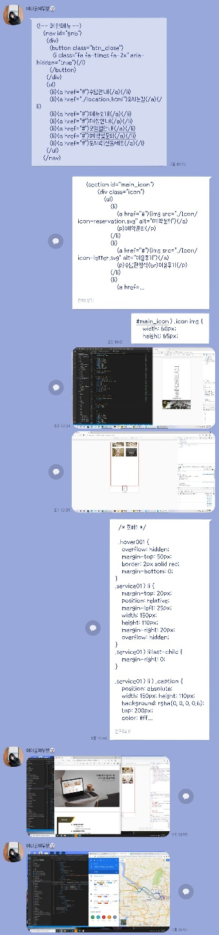
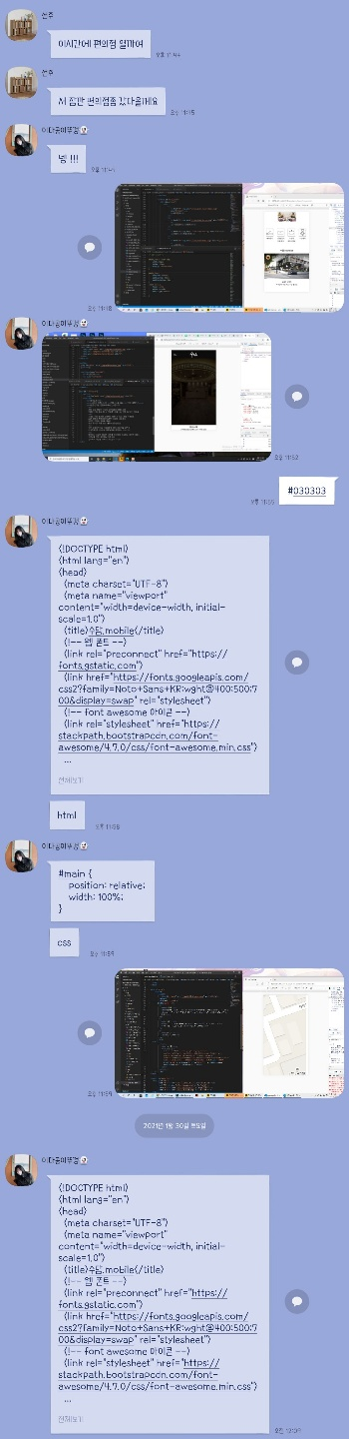
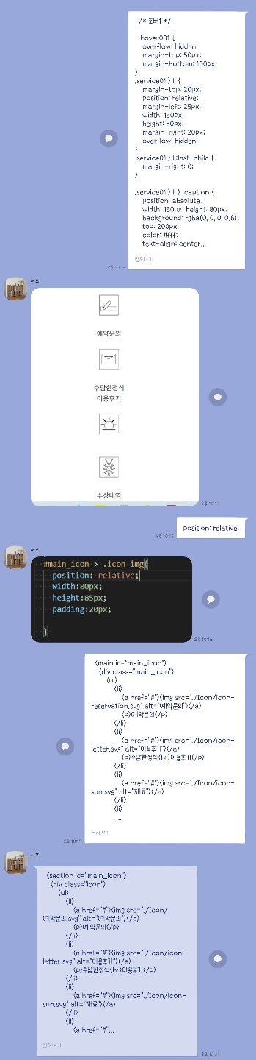
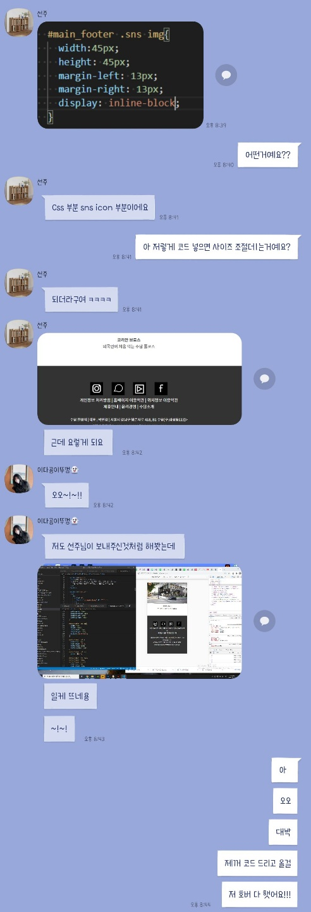
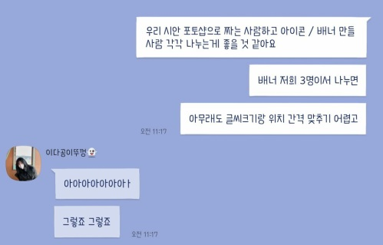
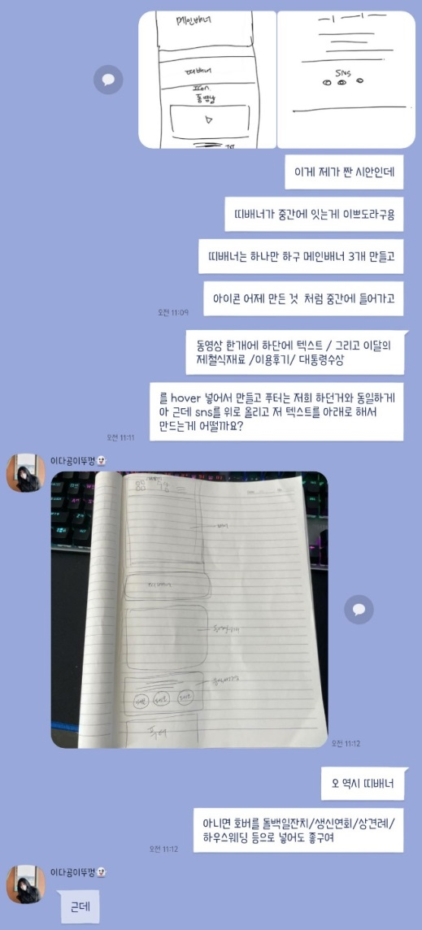
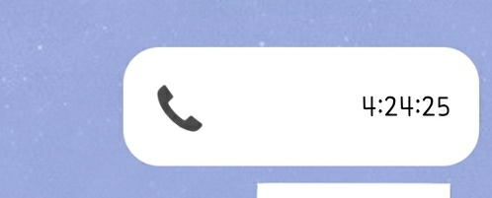
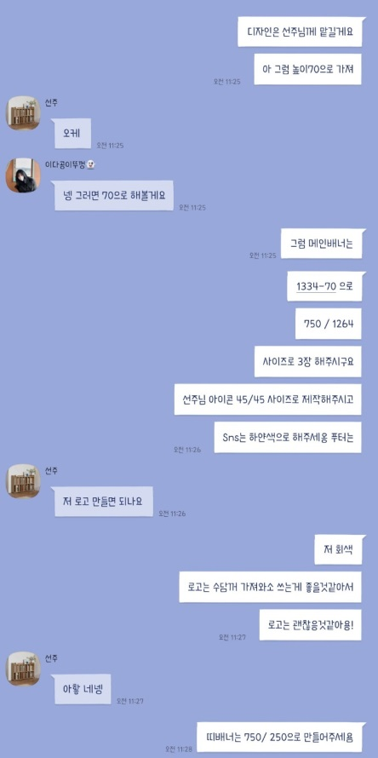
3. 팀 프로젝트 과정
- 노력의 흔적

Slide 12
4. 완성후기
- 시행착오 및 해결방안
시행착오
해결방안
초반에는 파일명을 잘 맞췄으나 ,
진행 과정에서 파일명이 각자 달라짐
파일명이 각자 다름을 인지한 후,
바로 파일명을 통일시킴
시간 내에 시안과 코드를 끝내야 한다는 마음에 급하게 진행하며 마무리되지 않은 시안을 제출함
다시 차분한 마음으로
시안부터 다시 시작함
호버를 적용시키는 모임별 안내에서 레이아웃 관련 문제발생
섹션 코드를 다 바꿔서 해결함
서로의 의견을 글로만
전달하기에는 한계성을 느낌
보이스톡을 이용해 커뮤니케이션의 효율성을 높임

Slide 13
4. 완성후기
- 휴리스틱
번호 | 질문 – 팀 화합에 대한 부분 | O/X
1 | 각자의 역량을 제대로 소화했는가? | o
2 | 팀 내 트러블이 있었는가? | x
3 | 서로의 의견을 존중하였는가? | o
4 | 업무시간은 적절했는가? | o
6 | 커뮤니케이션이 적절히 이루어져 있는가? | o
7 | 리더가 팀원들을 잘 이끌어 줬는가? | o

Slide 14
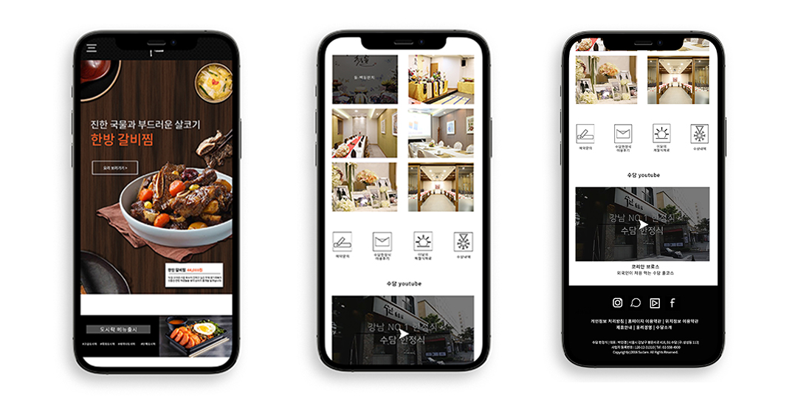
4. 완성후기
- 최종본_메인 (목업)

Slide 15
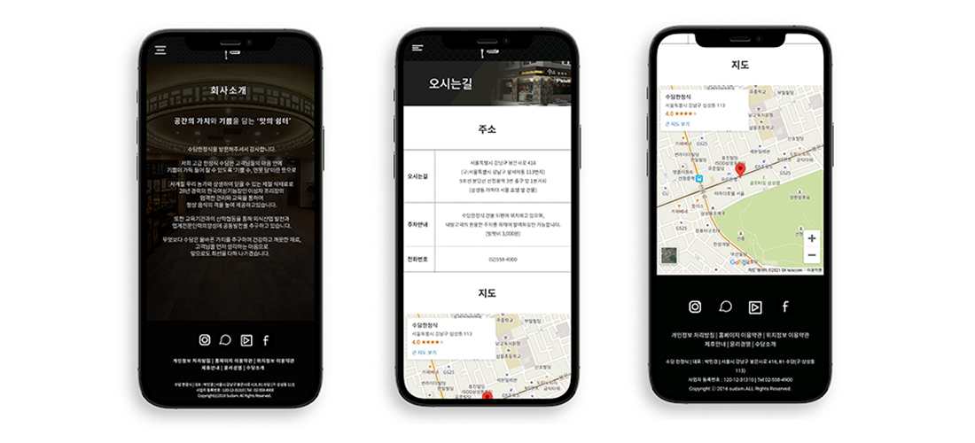
4. 완성후기
- 최종본_서브 (목업)
깃허브 주소 : 수담.mobile

Slide 16
4. 완성후기
- 소감 한마디
각자 맡은 일에 최선을 다하고, 자신의 할 일을 찾아가며 한 명도 빠짐없이 열심히 노력했기에 이렇게 멋진 결과물이 나올 수 있었던 게 아닐까 합니다. 덕분에 많은 걸 배울 수 있는 시간이었고, 서로 부족한 부분을 채워줄 수 있는 좋은 팀원들과 함께할 수 있어서 정말 즐거웠습니다.
이준미
이다경
팀 과제면 한 사람이라도 열심히 참여하지 않으면 이루어질 수 없는 건데 저희 조는 한 명도 빠짐없이 맡은 일에 책임감을 가지고 다 열심히 참여해주셔서 너무 기분 좋고 재미있는 팀 과제를 하게 됐어요 ~! 어려웠던 코딩도 같이하니 더 알게 됐고 좋은 분들이랑도 친해져서 뜻 깊은 좋은 시간이었습니다!!
윤선주
팀 프로젝트의 분량이 많아 서로 막막했지만 다들 책임감이 강했고 서로 존중하고 배려해주셔서 프로젝트를 별 무리 없이 진행할 수 있어서 좋았습니다.
저 또한 코딩에 대한 부분이 현저히 부족한 탓에 팀원들에게 해가 끼치지 않을까 걱정을 마니 했는데 도움을 줄 수 있는 부분이 있어서 뿌듯했고 좋은 기회였던거 같습니다.

Slide 17
THE END
지금까지 2조였습니다.
감사합니다.
팀장 - 이준미
팀원 - 이다경
팀원 -윤선주

